Slide 1
DESCUENTO DÍAS SIN SERVICIO HFC
Canales de atención
Sucursales – Canales Digitales – Call Center

Slide 2
Días sin servicio HFC
Este procedimiento aplica para todos los casos de cliente, que nos soliciten un descuento en su boleta por una falla masiva o por un inconveniente particular del domicilio
¿Qué debemos considerar?
En caso de que el monto reclamado por “días sin servicio” sea menor o igual a $20.000, se realiza el ajuste en línea.
En caso de que el monto reclamado por “días sin servicio” sea mayor a $20.000, debes ingresar un Reclamo Administrativo, para que sea aprobado por parte de Back Office, indicando al cliente un plazo de solución de máximo 72 hrs. Hábiles.
Si el tiempo reclamado por “días sin servicio” es menor a 24 hrs., se debe considerar para el descuento 1 día de servicio.
Siempre debes registrar la atención en Tipifica al momento de finalizar la atención.
Si el cliente nos solicita explícitamente que desea hacer un reclamo por este motivo, siempre debes entregar un FUR.

Slide 3

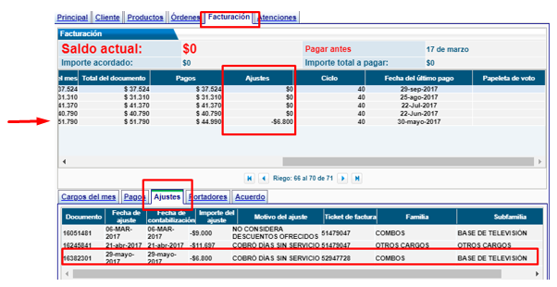


Días sin servicio HFC
1. Revisión descuento aplicado
Revisa en SUR, si el descuento se encuentra aplicado
Notes:
ENFOCARSE EN LOS 3 CANALES

Slide 4
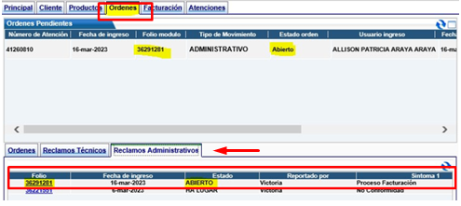
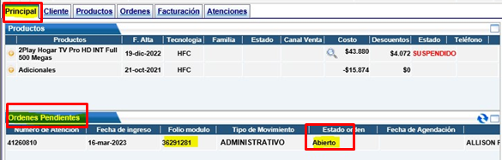
Días sin servicio HFC
2. Revisión sin descuento aplicado
En los casos en que el descuento no este aplicado en la boleta, revisa:
2
1

Slide 5
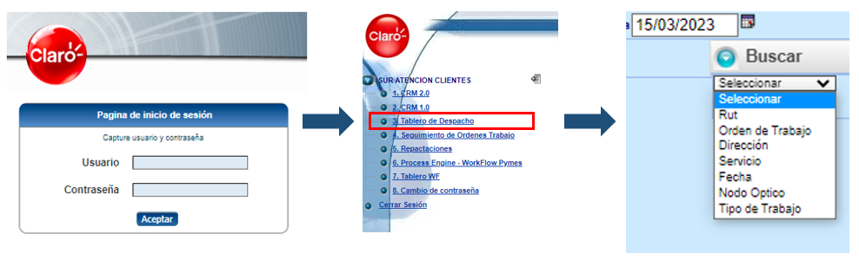
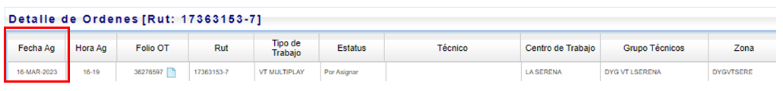
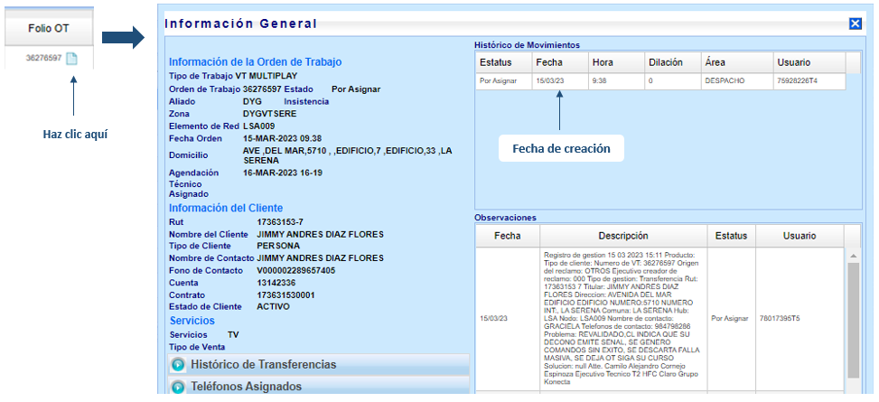
Días sin servicio HFC
Visita técnica en curso
1
2
Folio OT
Tablero de Despacho
3
Detalle de la VT
Si el cliente tiene una visita técnica agendada, se debe generar el descuento por la cantidad de días desde la fecha de creación hasta la fecha de agendamiento de la VT

Slide 6
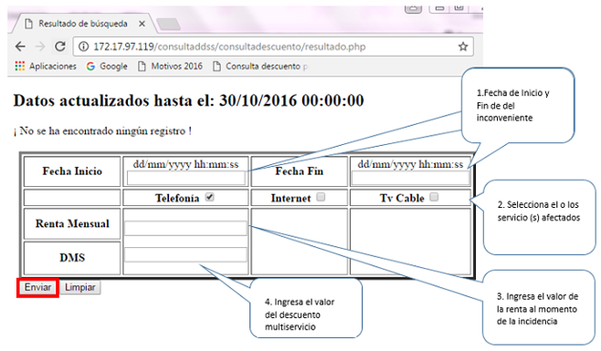
Días sin servicio HFC
Calculadora Web
Para calcular el monto a descontar, puedes utilizar la herramienta Calculadora http://10.43.97.119/consultaddss/ddss/
1
Notes:
¿que pasa si un cliente aun presenta falla y quiere el dsto, El descuento se aplicará en la boleta emitida o proxima a facturar?

Slide 7
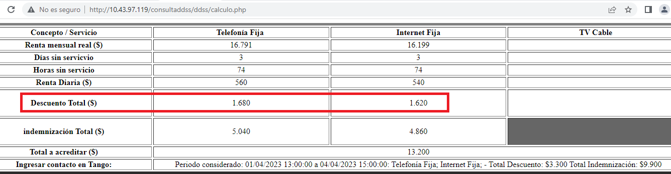
Días sin servicio HFC
Calculadora Web
2
IMPORTANTE
No consideres la indemnización para ajustar, solamente considera el "Descuento Total".

Slide 8
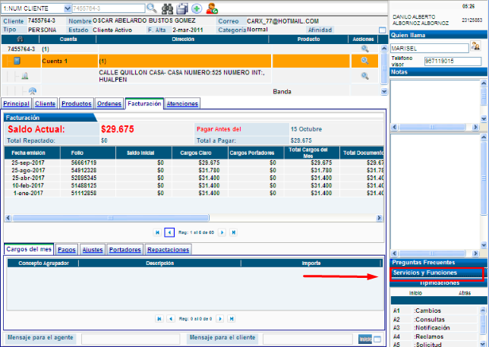
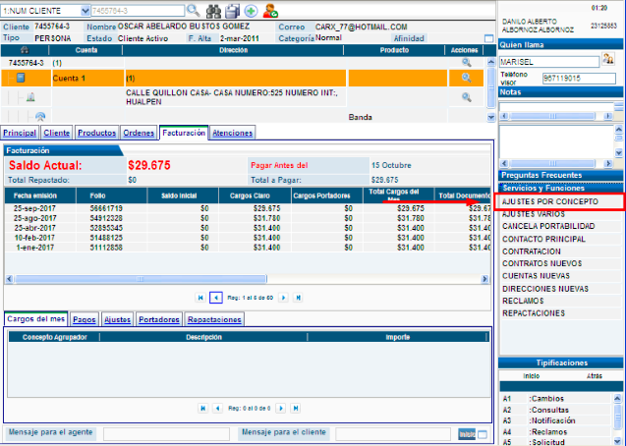
Días sin servicio HFC
3. Monto menor a $20.000
Realiza un ajuste en línea utilizando el motivo de acreditación “Cobro Días sin Servicio”. Considera que, si la boleta ya está pagada, el monto quedará como saldo a favor aplicándose a la siguiente boleta.
1
2

Slide 9
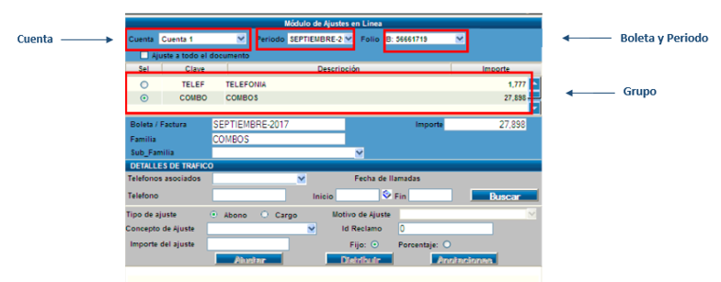
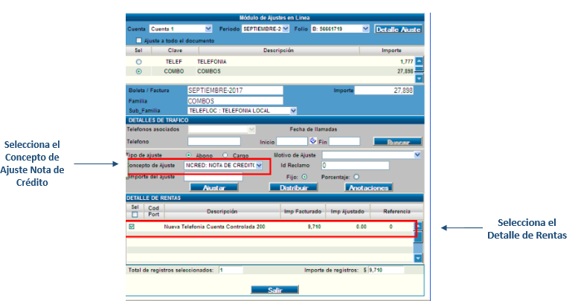
Días sin servicio HFC
Nota de crédito – paso a paso
Se abrirá una nueva ventana con el nombre “Módulo de Ajustes en Línea”, donde debes seleccionar el número de la boleta a impugnar, el periodo, la cuenta y el ítem a impugnar (Combos).
3
4

Slide 10
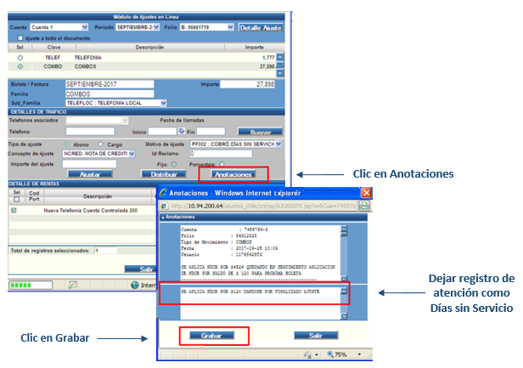
Días sin servicio HFC
Nota de crédito – paso a paso
Registra en el botón Anotaciones una breve descripción de la gestión realizada, especificando que es por “días sin servicio”.
5

Slide 11
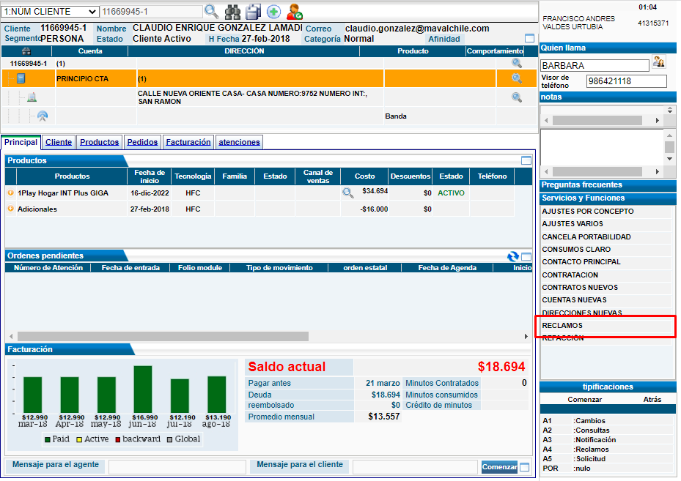
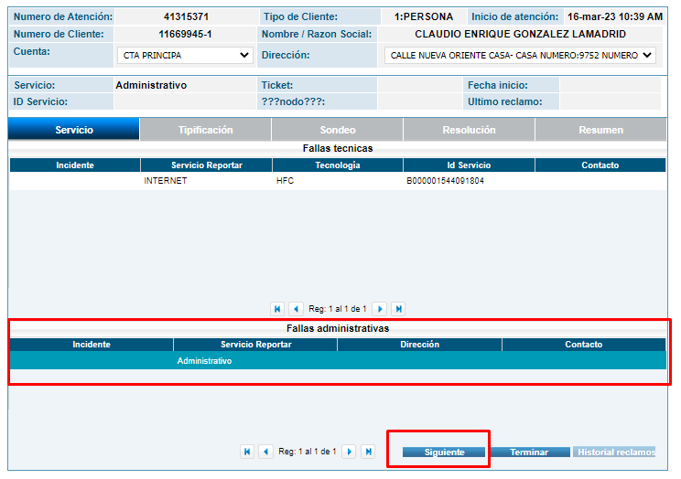
Días sin servicio HFC
4. Monto mayor a $20.000
Realiza un Reclamo Administrativo para que el área de Back Office realice el ajuste respectivo, informando al cliente que recibirá la respuesta vía e-mail en un plazo máximo de 72 hrs. hábiles y que puede hacer seguimiento de la corrección del monto a pagar en su Sucursal Virtual.
1
2

Slide 12
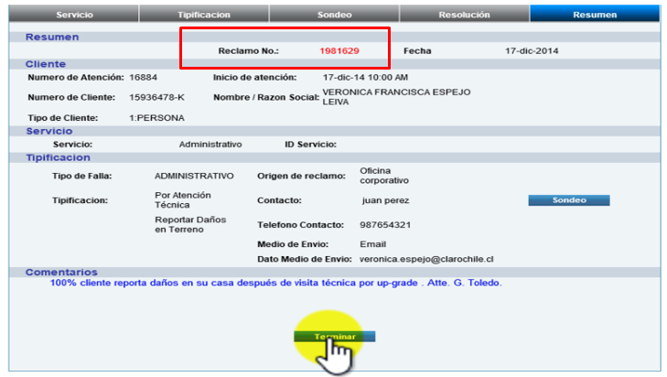
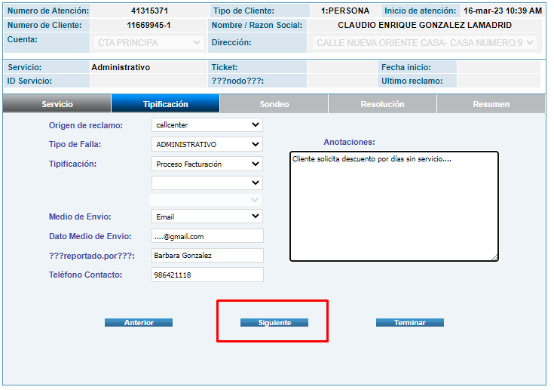
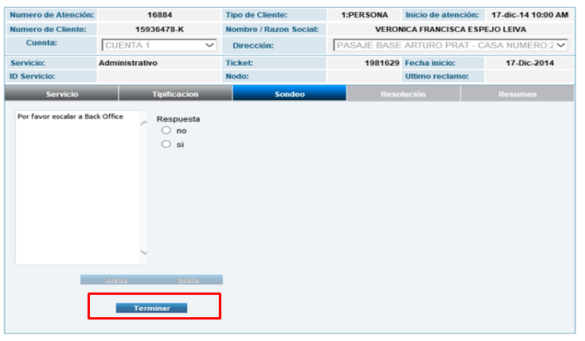
Días sin servicio HFC
Monto mayor a $20.000 – paso a paso
Completa todos los datos solicitados en la tipificación, incluyendo las anotaciones asociadas al reclamo.
5
3
4
Una vez completado todo el proceso al final obtendrás el número de Reclamo

Slide 13
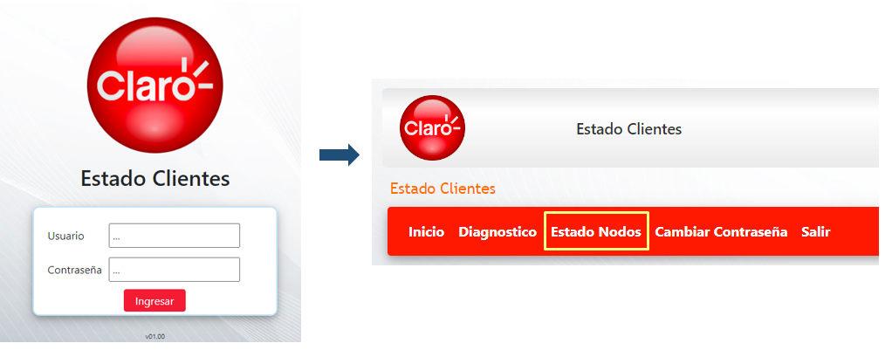
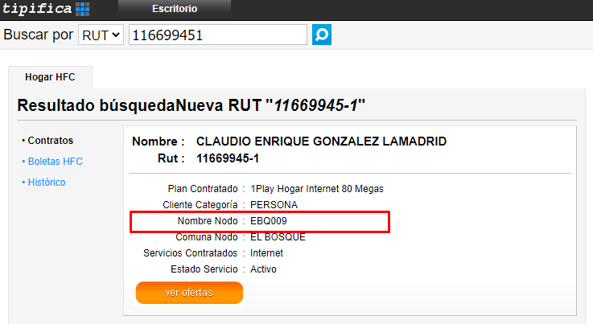
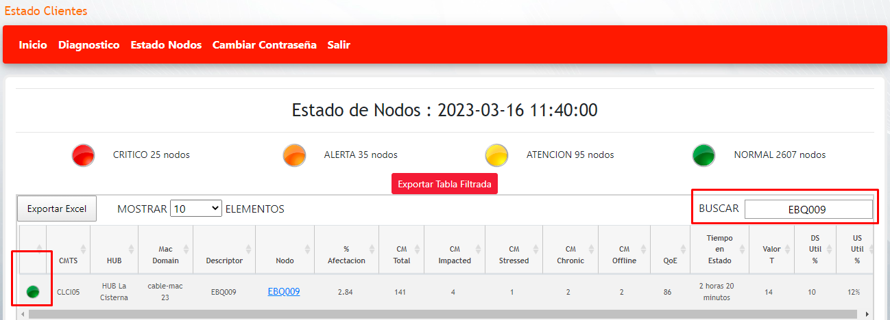
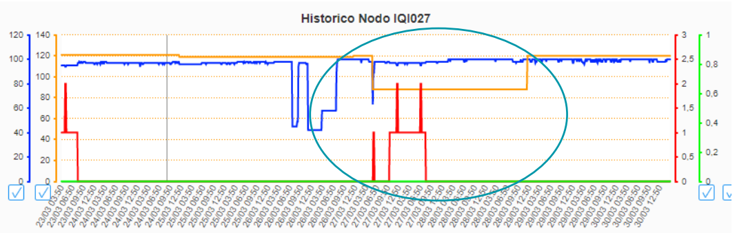
Días sin servicio HFC
5. Nodo con Falla Masiva – Sin VT
Si el cliente no tiene visita técnica en curso en el Tablero de Despacho, el Ejecutivo debe ingresar a la plataforma “Estado Cliente” para consultar, con el número de Nodo, una posible falla masiva.
1
2
3
4
Notes:
Informar clave estado de cte sucursal kt2

Slide 14
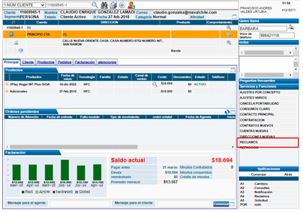
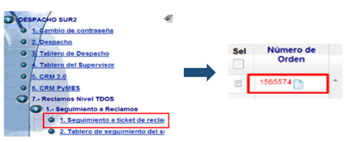
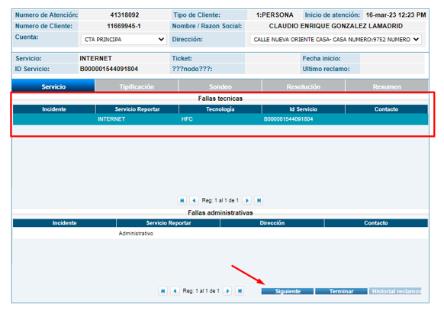
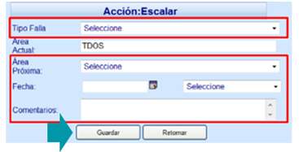
Días sin servicio HFC
Nodo con Falla Masiva - paso a paso
1
Call Center, se debe asignar el tipo de falla VT INTERMITENCIA en el menú izquierdo de CRM SUR, seleccionando «Reclamo Nivel TDOS»
1
2
2
3
Notes:
Se trasferencia

Slide 15
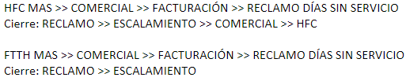
Días sin servicio HFC
Registro Tipifica – Call Center
Consulta estado de reclamo con o sin descuento
Monto menor a $20.000
Monto mayor a
$20.000
Nodo con Falla Masiva

Slide 16
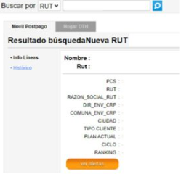
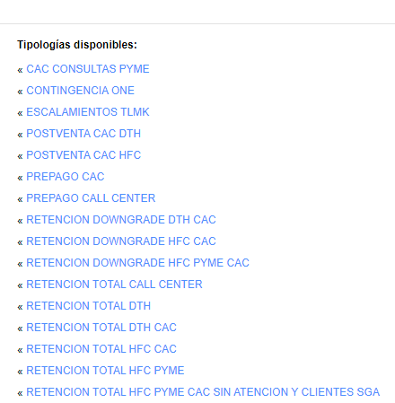
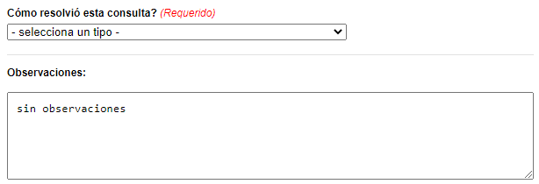
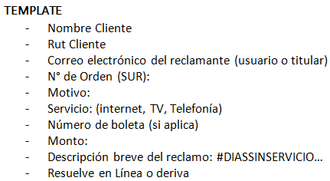
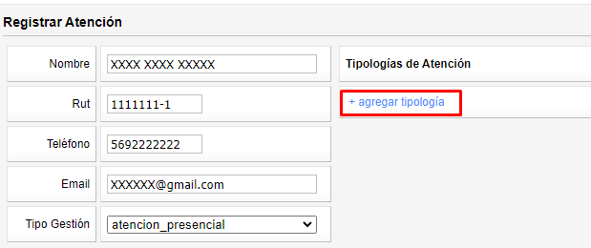
Días sin servicio HFC
Registro Tipifica – paso a paso
1
3
4
5
2

Slide 17

¡GRACIAS!
19-04-2023
17

